Slide 1


Appkot
Maya Maharani - G64160021
Iyang Aneka Wibowo - G64160030
Rafiqah Hasna - G64160039
M. Idzhar Darissalam - G64160052

Slide 2
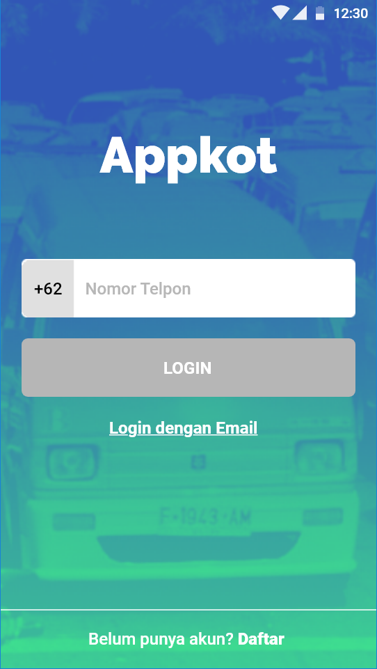
APPKOT
Aplikasi berbasis mobile yang menawarkan kemudahan bagi penumpang dan sopir angkot di Kota Bogor
Terdiri dari 2 role: penumpang dan pengemudi

Slide 3
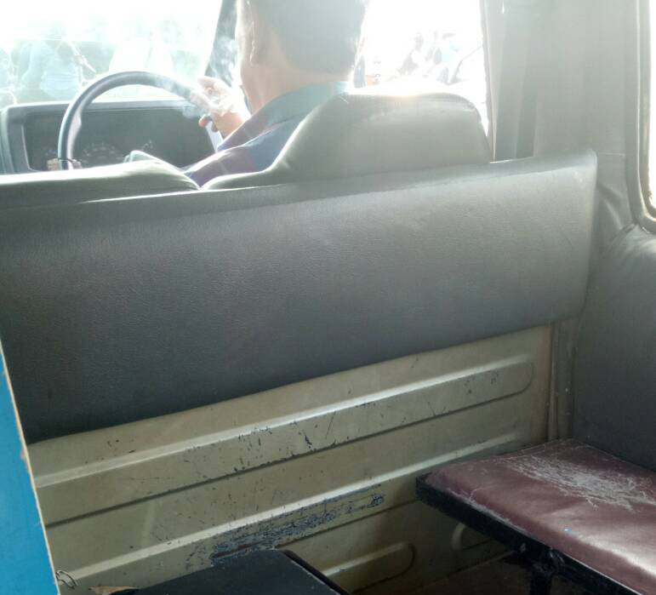
SUPIR ANGKOT
SEMENA-MENA
TIDAK
NYAMAN
NGETEM
KURANG
INFORMASI

Slide 4
RUANG
LINGKUP
& ASUMSI
1
Appkot hanya berlaku untuk kota Bogor
2
Tarif angkot jauh dekat sama, namun tiap angkot bisa berbeda tarif
3
Satu angkot hanya memiliki satu supir

Slide 5
RUANG
LINGKUP
& ASUMSI
4
Setiap penumpang dan supir memiliki smartphone
5
Setiap mobil angkot memiliki QR code sebagai identitas
6
Pihak DLLAJ bersedia bekerja sama untuk menerima laporan melalui aplikasi

Slide 6
SKENARIO PENUMPANG
04
Turun angkot
03
Naik angkot
02
Scan QR dan Bayar Angkot
01
Pilih angkot/ rute

Slide 7
SKENARIO PENGEMUDI
04
Selesai narik angkot
03
Terima pembayaran
02
Narik Angkot
01
Lihat posisi penumpang

Slide 8
FITUR
PENUMPANG
PENGEMUDI
Mencari informasi angkot
Melaporkan pengemudi angkot
Naik angkot sesuai destinasi
Membayar angkot lewat metode pembayaran digital
Melacak keberadaan penumpang yang ingin naik
Melacak angkot lain
Transaksi
Laporan keluhan

Slide 9
DEMO

